Slide 1
Investering for Begyndere
…simplified
…version 2.0

Slide 2

Agenda
1. Udbytte
2. Aktiesparekonto
3. F.I.R.E. konceptet

Slide 3
1. Udbytte

Slide 4



Udbytte – hvad er det?
Udbytte er en del af en virksomheds overskud
Virksomheden kan vælge at udbetale denne til auktionæren – tegn på en sund virksomhed!
Det er altså bare en form for “penge-gave” auktionærer får 1-4 gange om året baseret på virksomheds udbyttepolitik
Det sker oftest ved en virksomheds generalforsamling i forbindelse med årsregnskabet

Slide 5
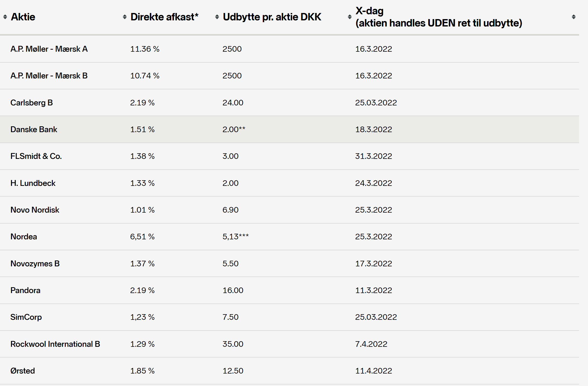
Udbytte – hvor meget?
Danske aktier
X-dag:
Køber du aktien den dag, har du IKKE ret til udbytte

Slide 6
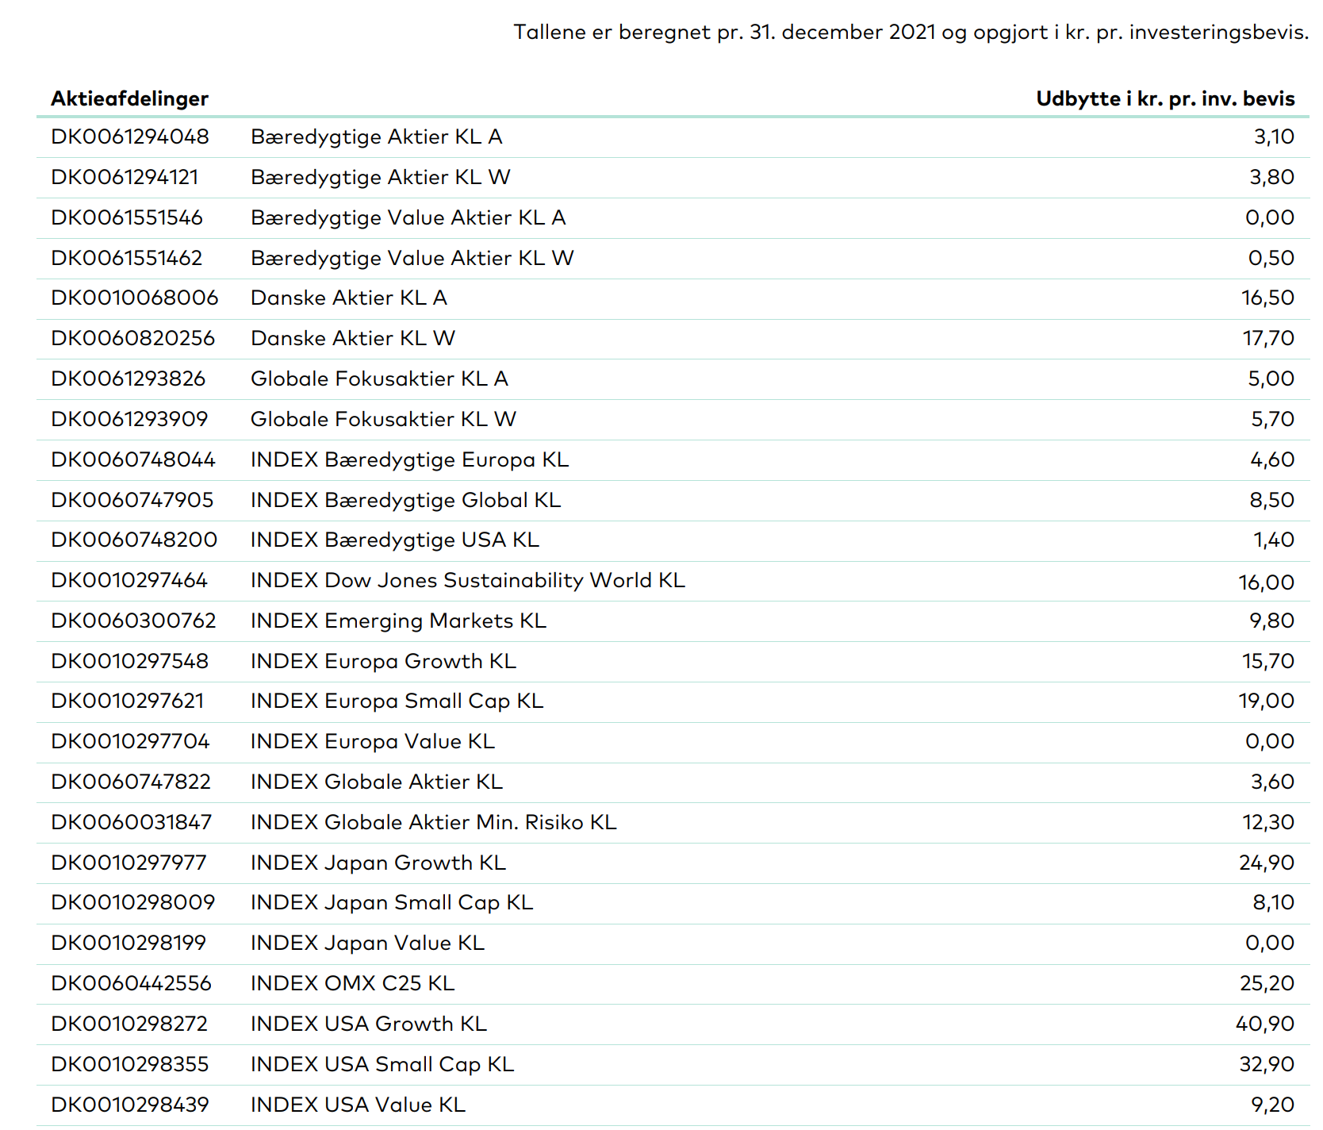
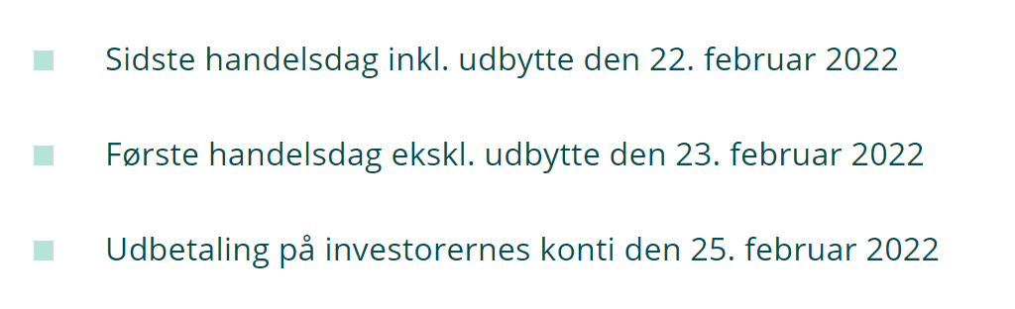
Udbytte – hvor meget?
Fonde (Sparinvest)
Samlet X-dag:

Slide 7
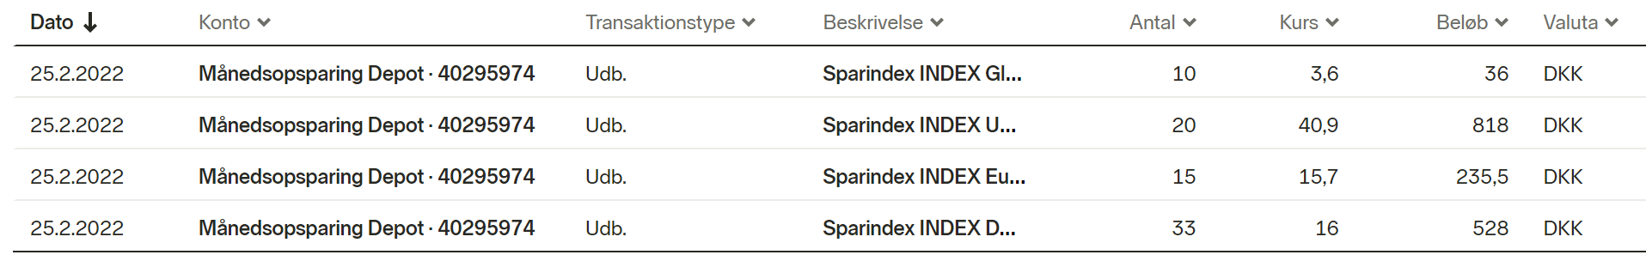
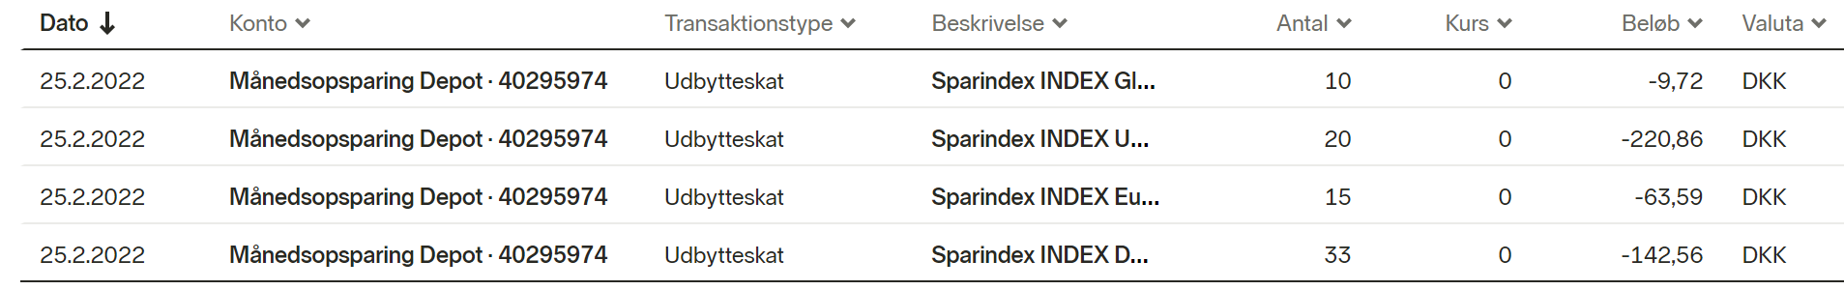
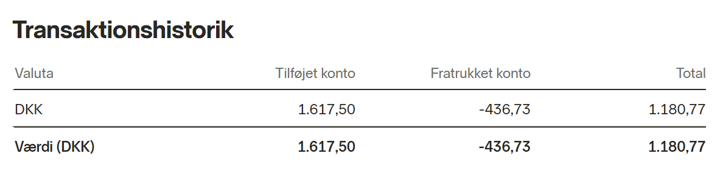

Udbytte – hvor meget fik jeg?
Fonde (Sparinvest)
Mine udbetalinger
Skat:
27% af de første 56.500 kr
42% af rest
Akkumulerende fonde betaler ikke udbytte, men geninvesterer I stedet overskudet

Slide 8
2. Aktiesparekonto

Slide 9







Aktiesparekonto – hvad er den?
En særlig investeringskonto
Nemmere mere økonomist attraktivt at investere!
Hvem tilbyder den?
Man kan kun have 1!
SKATTEPROCENTEN ER 17% !
Men den er lagerbeskattet
https://skat.dk/skat.aspx?oid=17119

Slide 10
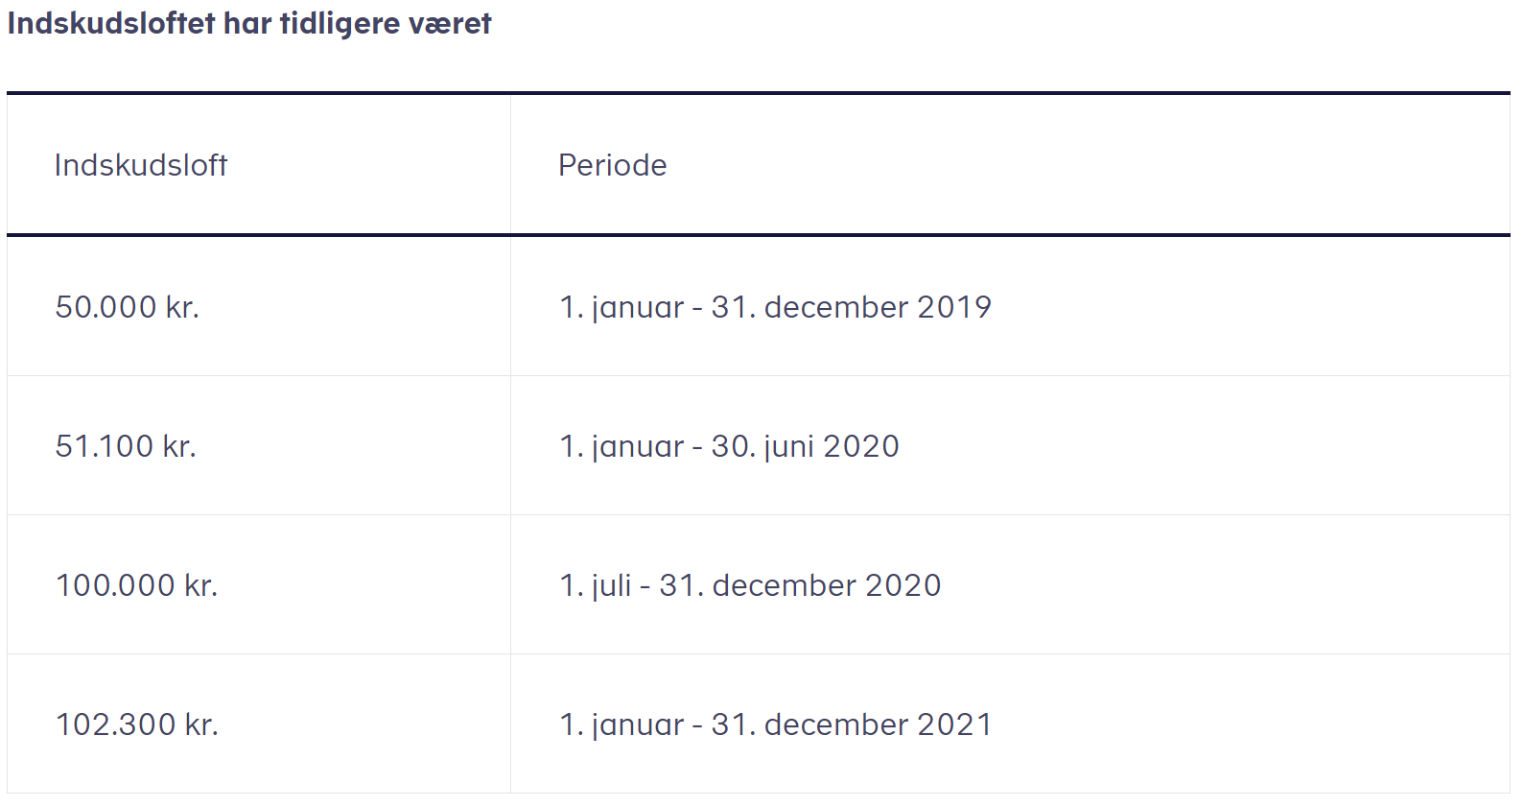
Aktiesparekonto – Indskudloftet
Der er et maks beløb, der må indskydes på aktiesparekontoen
Vokser hvert år
Op til 200.000 kr.
https://skat.dk/skat.aspx?oid=17119

Slide 11
Aktiesparekonto – Værdipapirer
På aktiesparekontoen kan man investere i:
Enkelt aktier
Fonde fra danske investeringsforeninger
Udenlandske ETF’er
Er der en fordel at investere i det ene eller det andet?
Ja – det er der da!
Det giver derfor mening at investere i ETF’er, da de allerede er lagerbeskattede
Realisationsbeskattet (27%/42%)
Realisationsbeskattet (27%/42%)
Lagerbeskattet (39~42%)
https://skat.dk/skat.aspx?oid=17119

Slide 12
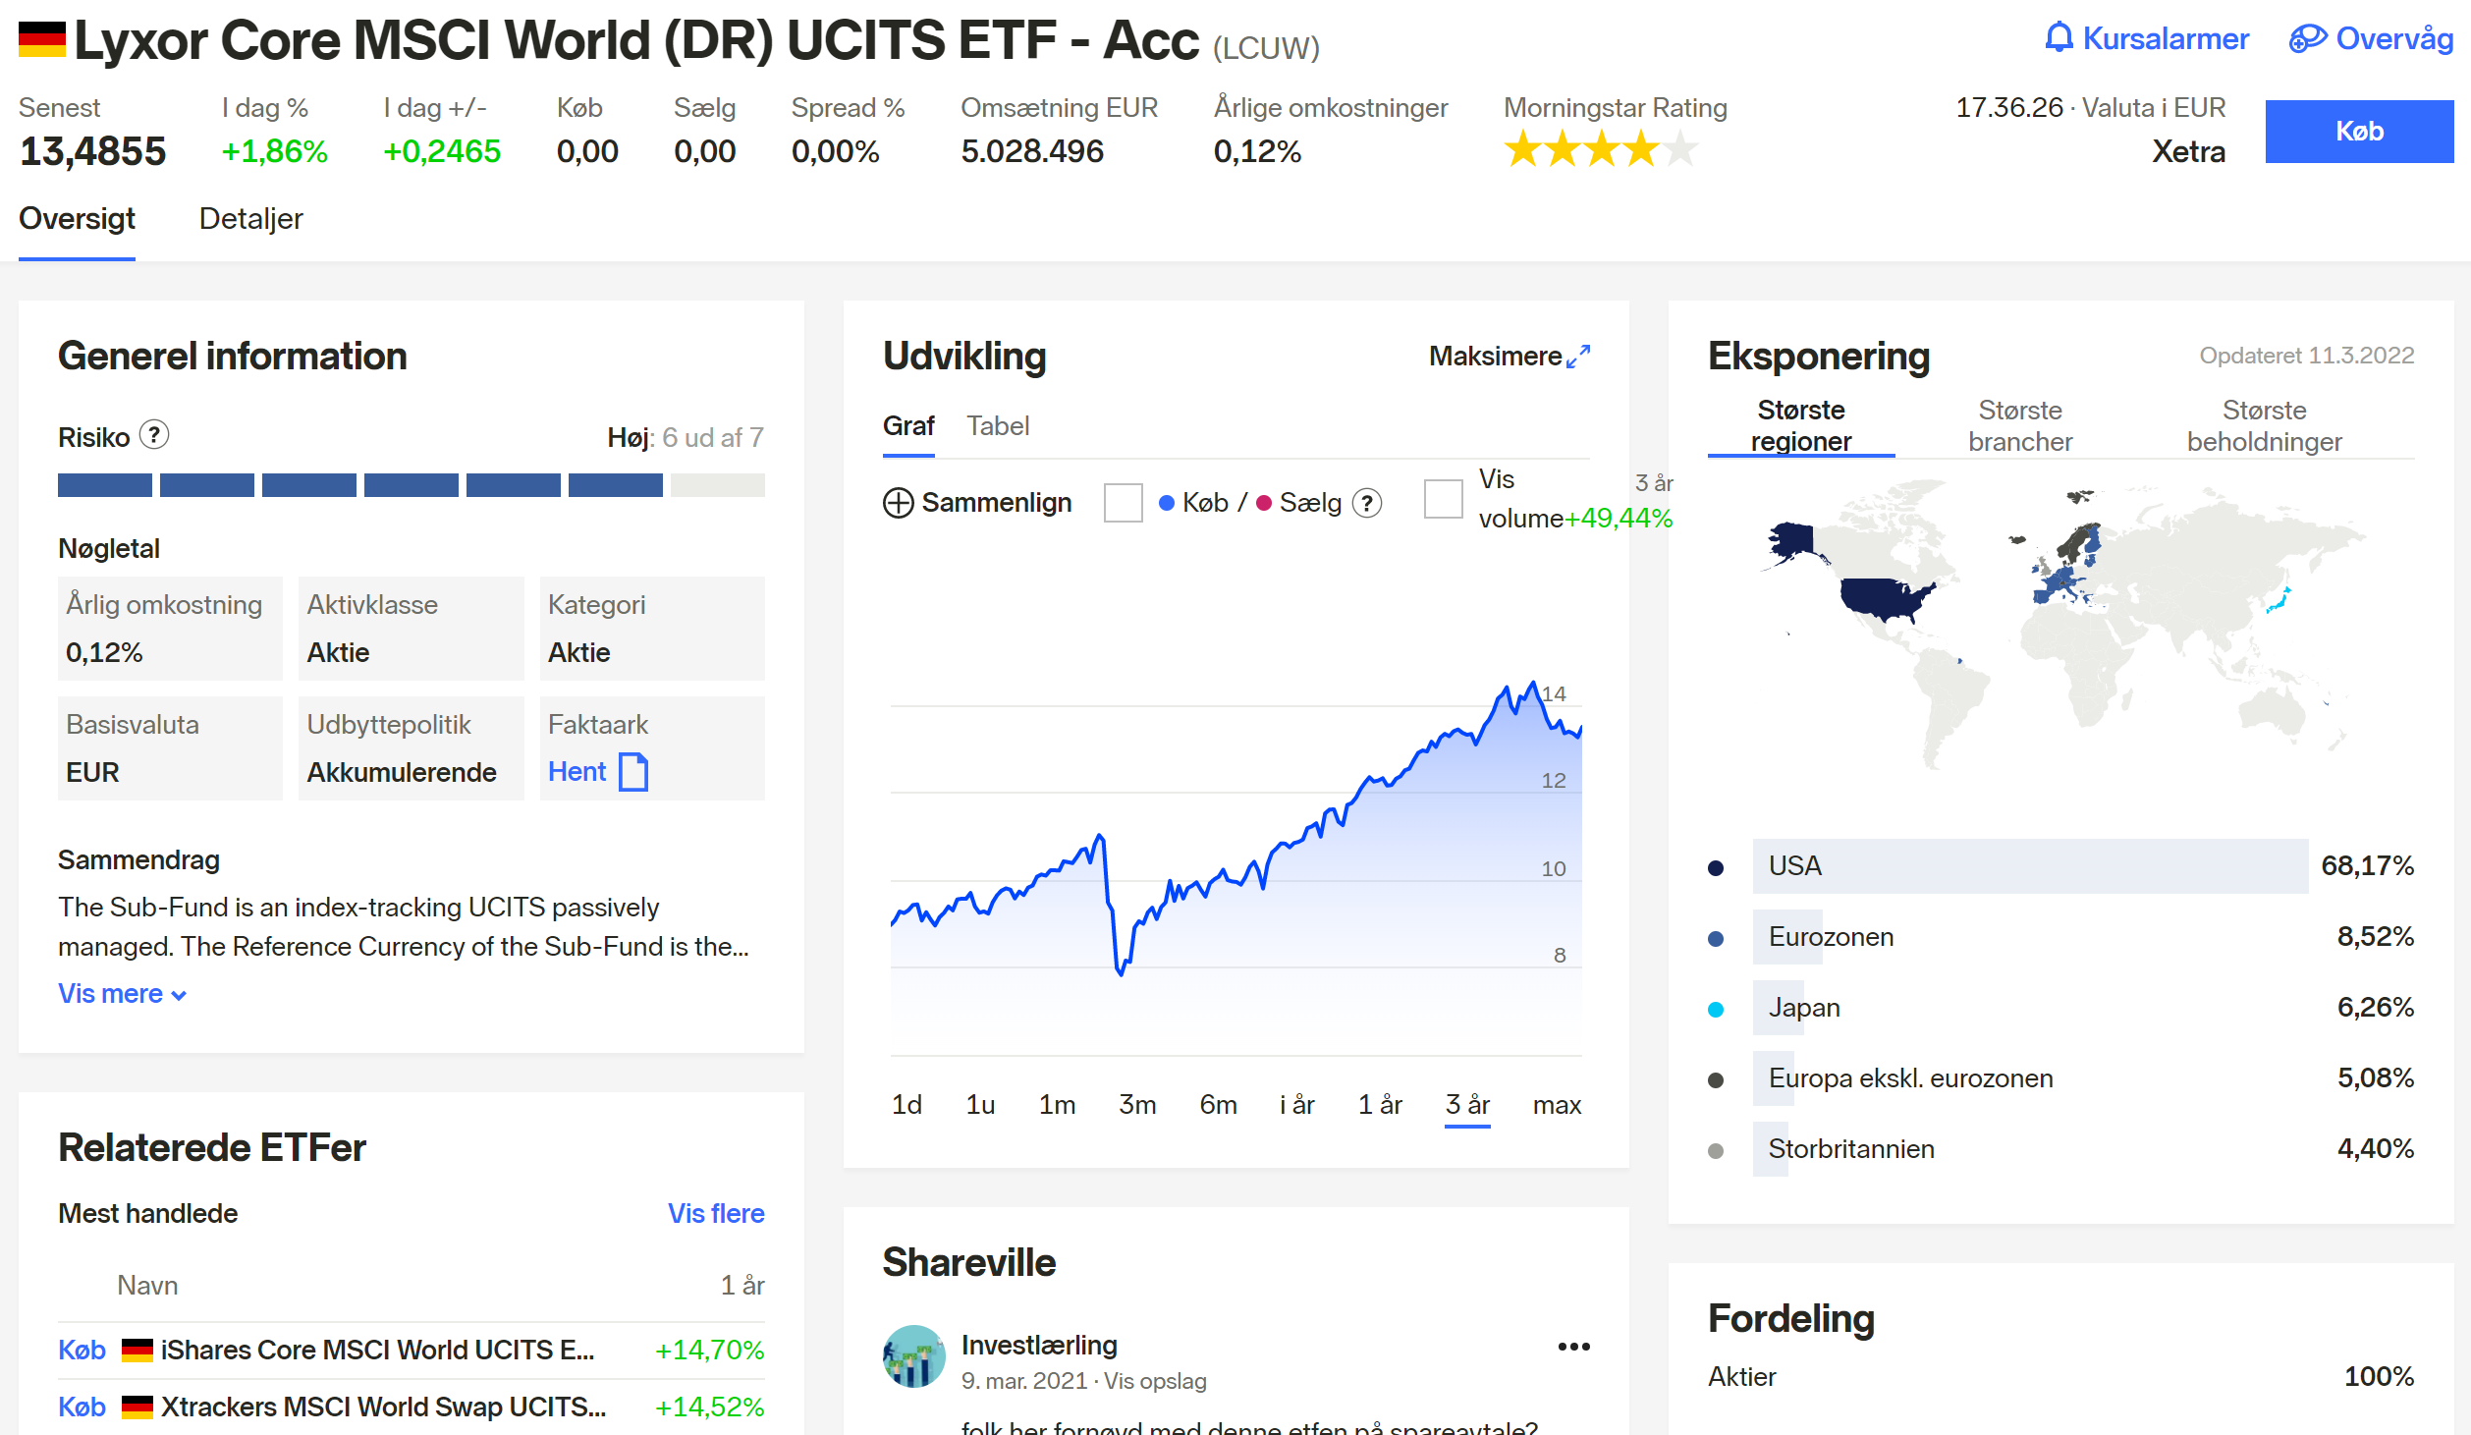
Aktiesparekonto – ETF vs fonde
https://skat.dk/skat.aspx?oid=17119

Slide 13
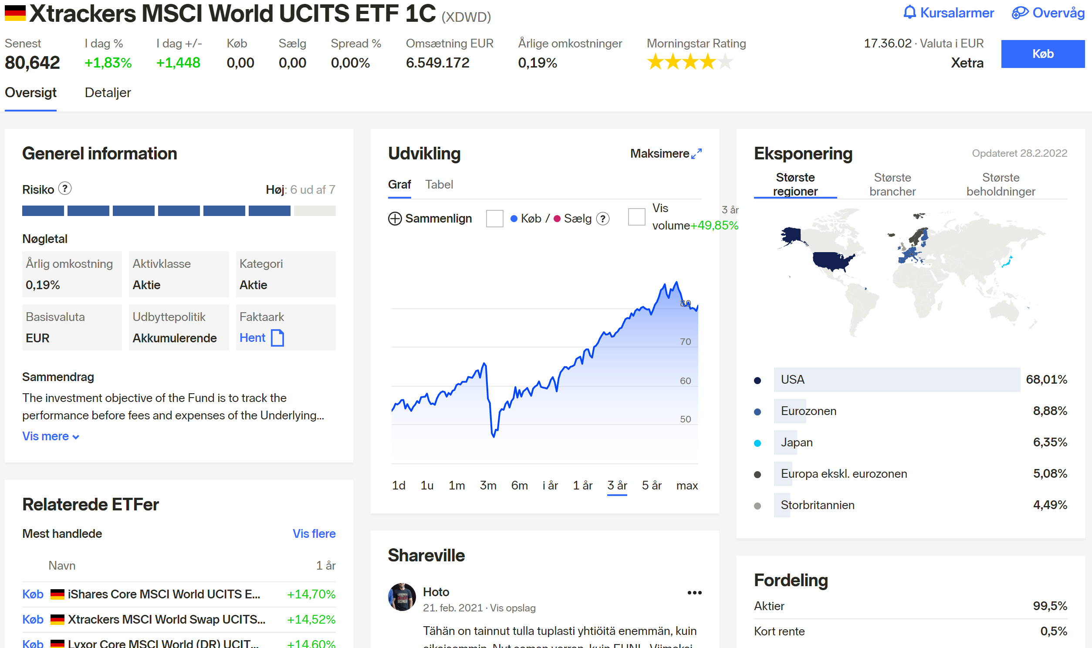
Aktiesparekonto – ETF vs fonde
https://skat.dk/skat.aspx?oid=17119

Slide 14
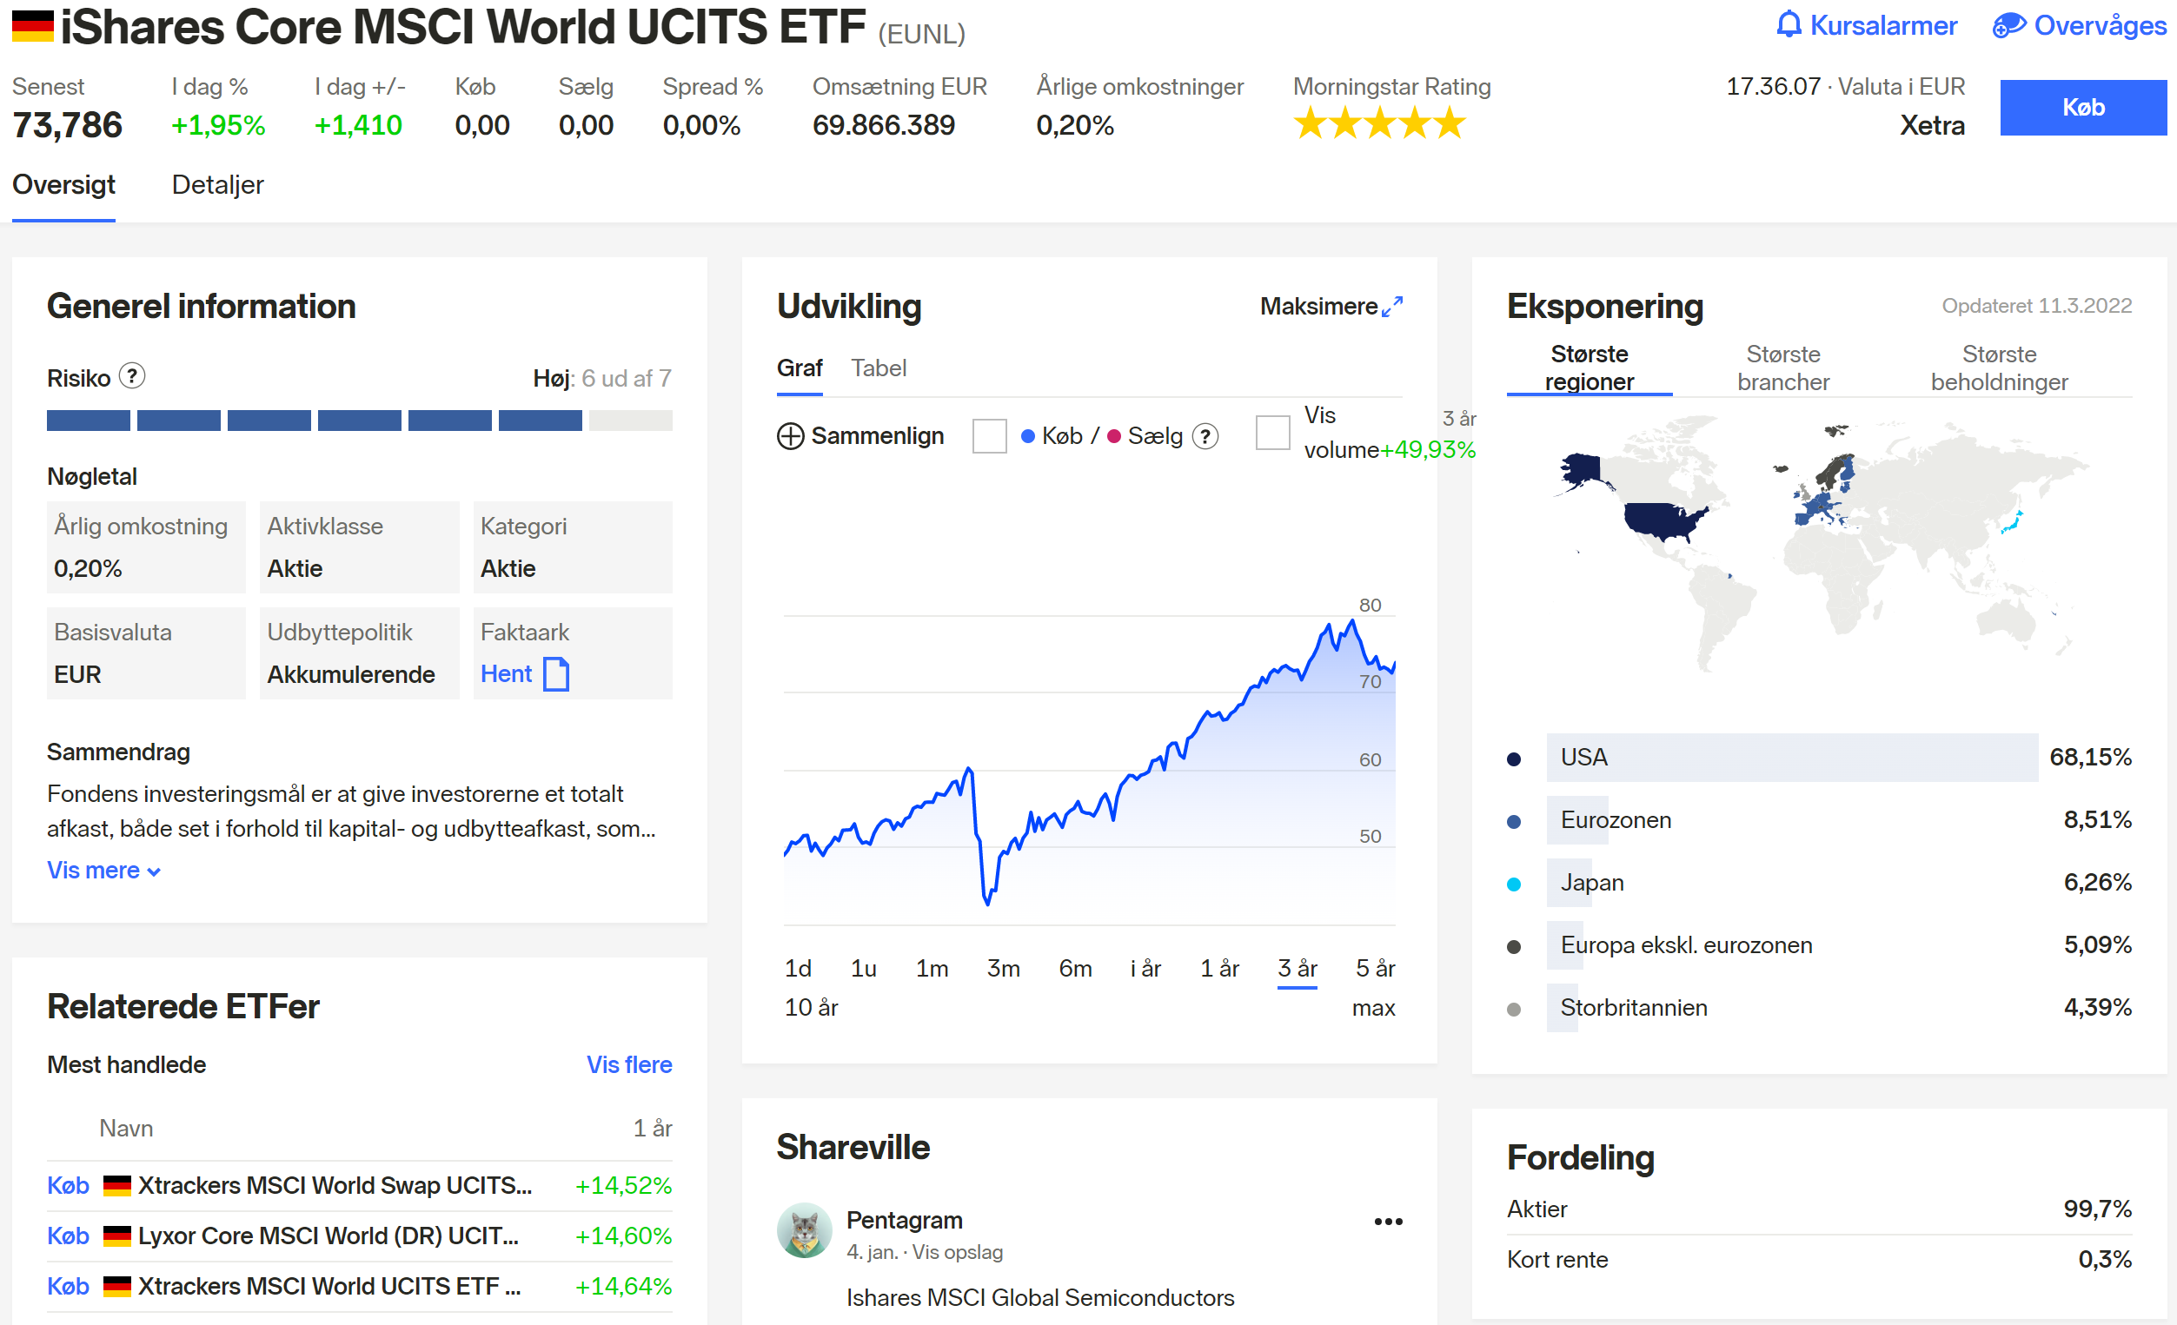
Aktiesparekonto – ETF vs fonde
https://skat.dk/skat.aspx?oid=17119

Slide 15

Aktiesparekonto – ETF vs fonde
 | ETF’er | Fonde
ÅOP: | 0.10 ~ 0.20% | 0.50 ~ 1.00%
Skattepolitik: | Lagerbeskattet | Realisationsbeskattet
Procent: | Kapitalindkomst (39~42%) | Aktieindkomst (27-42%)
Spredning: | Oftest flere aktier i | Færre aktier
https://skat.dk/skat.aspx?oid=17119

Slide 16
Aktiesparekonto – fordele/ulemper
 | Aktiesparekonto | Normalt depot
Skat: | 17% | 27%-42%
Værdipapir: | ETF’er | Fonde
Månedsopsparing: | Nej - Indkøbskurtage, købe selv | Ja
Skattepolitik: | Lagerbeskattet | Realisationsbeskattet
https://skat.dk/skat.aspx?oid=17119

Slide 17
Aktiesparekonto – Eksempel!
https://skat.dk/skat.aspx?oid=17119

Slide 18
3. F.I.R.E. princippet

Slide 19
F.I.R.E.

